Slide 1
Тема магістерської кваліфікаційної роботи:
“Методика використання комп’ютерних технологій при вивченні дисципліни “Бухгалтерський облік””
Науковий керівник: кандидат педагогічних наук Кошелєва Вікторія Сергіївна

Slide 2
Мета дослідження: теоретично обґрунтувати та розробити методику використання комп’ютерних технологій при вивченні дисципліни “Бухгалтерський облік”.
Завдання дослідження:
1. Визначити понятійно-термінологічний апарат проблеми дослідження, розкрити сутність поняття “комп’ютерні технології навчання;
2. Обгрунтувати теоретичні основи використання комп’ютерних технологій в процесі вивчення дисципліни “Бухгалтерський облік”;
3. Розробити методику використання комп’ютерних технологій при вивченні дисципліни “Бухгалтерський облік”;
4. Провести експертне оцінювання розробленої методики.
Об’єкт дослідження: процес вивчення дисципліни “Бухгалтерський облік”.
Предмет дослідження: методика використання комп’ютерних технологій при вивченні дисципліни “Бухгалтерський облік”.
Теоретична значущість полягає у теоретичному обгрунтуванні методики використання комп’ютерних технологій при вивченні дисципліни “Бухгалтерський облік”.
Практична значущість полягає у розробці практичних рекомендацій щодо застосування програмного продукту “1С:Підприємство” в процесі вивчення дисципліни “Бухгалтерський облік”.
4.

Slide 3
Комп’ютерні технології навчання це сукупність технічних, програмних, навчальних і методичних засобів, що використовуються у навчанні при застосуванні комп’ютерів.

Slide 4
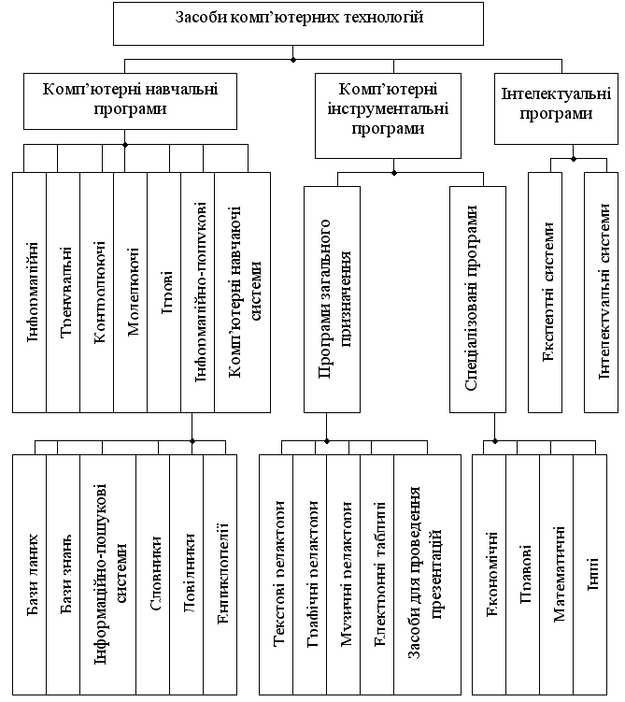
Рис. 1. Класифікація засобів комп’ютерних технологій

Slide 5
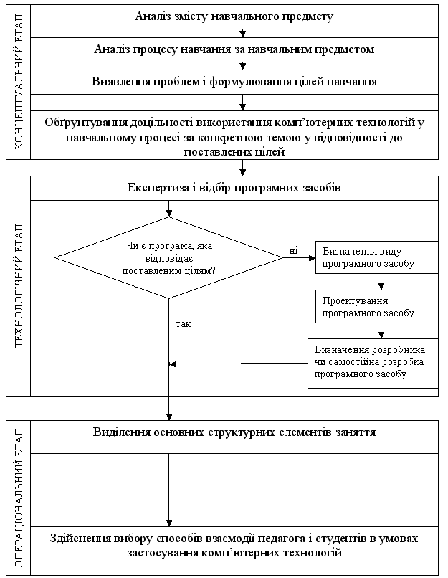
Рис. 2. Алгоритм проектування навчального процесу із використанням комп’ютерних технологій

Slide 6
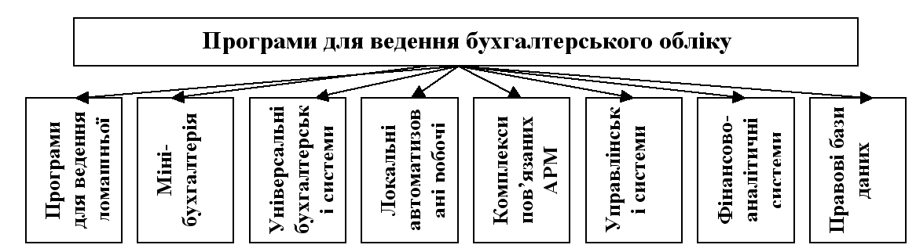
Рис. 3. Класифікація програм для ведення бухгалтерського обліку

Slide 7
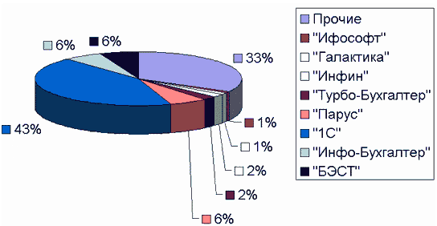
Рис. 4. Структура використання програмного забезпечення для ведення бухгалтерського обліку, згідно даних журналу “Експерт”

Slide 8
Таблиця 1
Види і опис компонент у програмі “1С:Підприємство”
Види компонент
Опис компонент
Компонента «Бухгалтерський облік»
Реалізує відбиття господарських операцій, що відбуваються на підприємстві в бухгалтерського обліку. Вона маніпулює такими поняттями, як бухгалтерські рахунки, операції й проводки. Можливості компонента «Бухгалтерський облік» дозволяють вести облік паралельно в декількох планах рахунків, вести багатомірний і багаторівневий аналітичний облік, кількісний і валютний облік.
Компонента «Бухгалтерський облік» надає можливість ведення бухгалтерського обліку для декількох підприємств в одній інформаційній базі.
Компонента «Оперативний облік»
Призначена для автоматизації оперативного обліку наявності й руху коштів. Можливості компонента «Оперативний облік» дозволяють реєструвати руху й одержувати інформацію про рухи й залишки товарних, матеріальних, грошових й інших коштів підприємства в реальному часі у всіляких розрізах. Компонента «Оперативний облік» підтримує механізм регістрів, що і забезпечує запис рухів й одержання залишків у різних розрізах. Використання цього механізму дозволяє автоматизувати облік взаєморозрахунків із клієнтами, облік складських запасів товарів, і багато чого іншого. Одна з головних областей застосування даного компонента – автоматизація обліку складських і торговельних операцій.
Компонента «Розрахунок»
Призначена для автоматизації складних періодичних розрахунків. Можливості цього компонента дозволяють виконувати розрахунки різної складності, у тому числі – з перерахуванням результатів «заднім число», і вести архів розрахунків за минулі періоди. Ці можливості реалізуються журналами розрахунків, підтримуваними даним компонентом. Одна з основних областей застосування компоненти – розрахунок заробітної плати.

Slide 9
Метою методики є формування у майбутніх фахівців економічного профілю умінь з бухгалтерського обліку засобами комп’ютерних технологій.
Завдання методики використання комп’ютерних технологій при вивченні дисципліни «Бухгалтерський облік» у майбутніх фахівців економічного профілю:
- сформувати у студентів уміння щодо обліку товаро-матеріальних цінностей;
- сформувати у студентів уміння щодо обліку основних засобів;
- сформувати у студентів уміння щодо обліку інвестицій;
- сформувати у студентів уміння щодо обліку грошових коштів;
- сформувати у студентів уміння щодо обліку доходів та витрат;
- сформувати у студентів уміння щодо нарахування, виплати та обліку витрат на заробітню платню та соціальні заходи;
- сформувати у студентів уміння щодо створення та формування звітності;
- сформувати у студентів уміння щодо нарахування та обліку податків;
- позитивно вплинути на мотивацію навчальної діяльності при вивченні дисципліни “Бухгалтерський облік”.
Принципи методики використання комп’ютерних технологій при вивченні дисципліни «Бухгалтерський облік»: науковості, системності і послідовності, свідомості і активності, індивідуального підходу, міцності знань, навичок і умінь.

Slide 10
Практичні заняття з використанням програми “1С:Підприємство”
Таблиця 2
№п/п | Теми заняття | Компоненти 1С, що використовуються
1 | 2 | 3
1 | “Знайомство з програмою “1С:Підприємство” | Інтерфейс програми, повний журнал, користувачі програми, завантаження конфігурації, знайомство з документи
2 | “Журнали розрахунків в програмі “1С:Підприємство” | Журнали розрахунків в системі «1С:Підприємство 7.7»; Управління списком журналів розрахунків; Властивості Журналів розрахунків; Створення форми журналів розрахунків; Вбудований конструктор Журналів розрахунків;
3 | “Поточний облік в програмі “1С:Підприємство” | Довідники. Робота з довідниками. Створення документів первісного обліку.
4 | “Облік необоротних активів та власного капіталу в програмі “1С:Підприємство” | Робота з документами, “Нарахування зносу”, “Ліквідування та амортизація необоротних активів”
5 | “Облік запасів в програмі “1С:Підприємство” | Облік МБП, Робота з документами “Приходна накладна”, “Накладна на повернення”
6 | “Облік грошових коштів, розрахункові операці в програмі “1С:Підприємство” | Облік грошових коштів у касі, на поточному та інших рахунках у банках. Робота з документом “Банківська виписка”, “Прибутковий та Розрахунковий” ордерами. Облік операцій в іноземній валюті. Основні поняття: валюта звітності, валютний курс, курсова різниця. Робота з документами “Покупка валюти”, “Продаж валюти” та “Переоцінка валюти”. Робота з докумеентом “Авансовий звіт”
7 | “Облік оплати праці і розрахунків з персоналом в програмі “1С:Підприємство” | Нарахування заробітної плати, особливості нарахування та виплата заробітної плати. Робота з документом “Нарахування заробітної плати”та “Виплата заробітної плати”. Утримання із заробітної плати. Державне пенсійне і соціальне страхування. Утримання податків та зборів с заробітної платні в “1С:Підприємство”.

Slide 11
Продовження таблиці 2 “Практичні заняття з використанням програми “1С:Підприємство”
1 | 2 | 3
8 | “Особливості обліку основних засобів в програмі “1С:Підприємство”” | Робота з документами “Ввід в есплуатацію”. Формування рахунку 10 “Основні засоби”
9 | “Особливості обліку собівартості і калькулюванню продукції в програмі “1С:Підприємство” | Робота з документом “Калькуляція”, формування 26 рахунку “Готова продукція” та рахунку 943 “Собівартість виробничих запасів”
10 | “Облік витрат підприємства в програмі “1С:Підприємство” | Заповнення Довіднику “Витрати”, Формування оборотно-сальдових відомостей за рахунками: 94 рахунку “Інші операційні витрати”, рахунку 93 “Витрати на збут”, 92 рахунку “Адміністративні витрати”
11 | “Облік фінансових результатів в програмі “1С:Підприємство” | Облік формування фінансових результатів від усіх видів діяльності в “1С:Підприємство”. Робота з журналом “Фінансові результати”.
12 | “Облік інвестицій в програмі “1С:Підприємство” | Робота з рахунком 15 “Капітальні інвестиції”, його формування.
13 | “Нарахування та облік податків в програмі “1С:Підприємство” | Робота з оборотно-сальдовими відомостіми рахунків 6411 “Податок з доходів фізичних осіб”, 6415 “ПДВ”, 6416 “Податок на прибуток”.
14 | “Фінансова звітність в програмі “1С:Підприємство” | Складання звіту “Податкова декларація з ПДВ”, складання звіту “Декларація на прибуток”, складання звіту “Баланс”, особливості його формування в програмі.

Slide 12
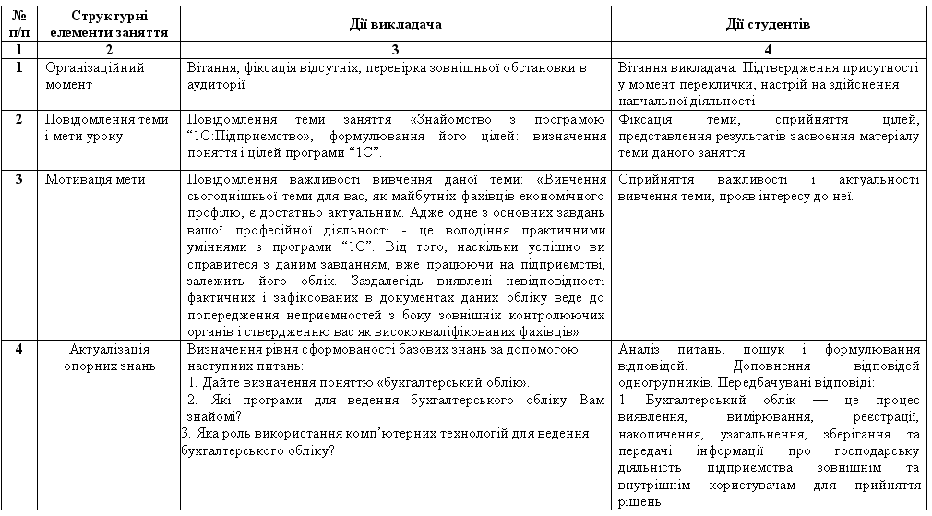
Сценарій практичного заняття за темою “Знайомство з програмою “1С:Підприємство”
Таблиця 3

Slide 13
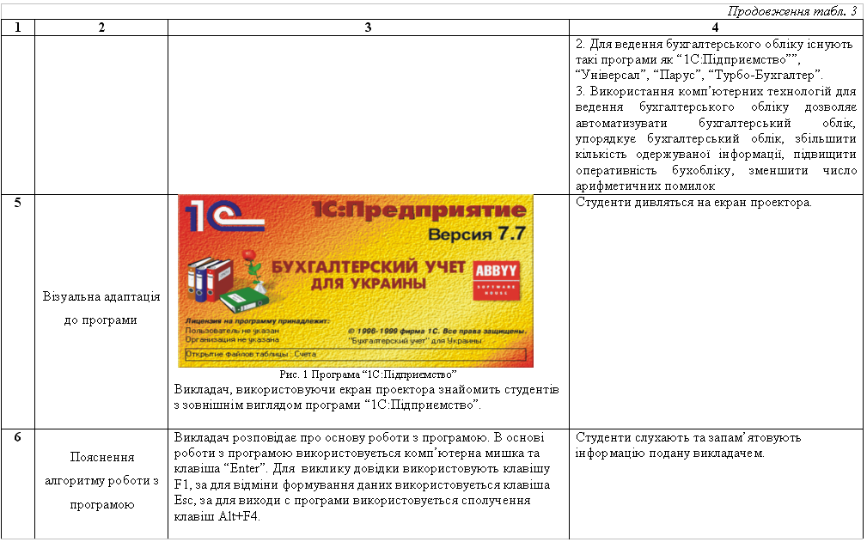

Slide 14
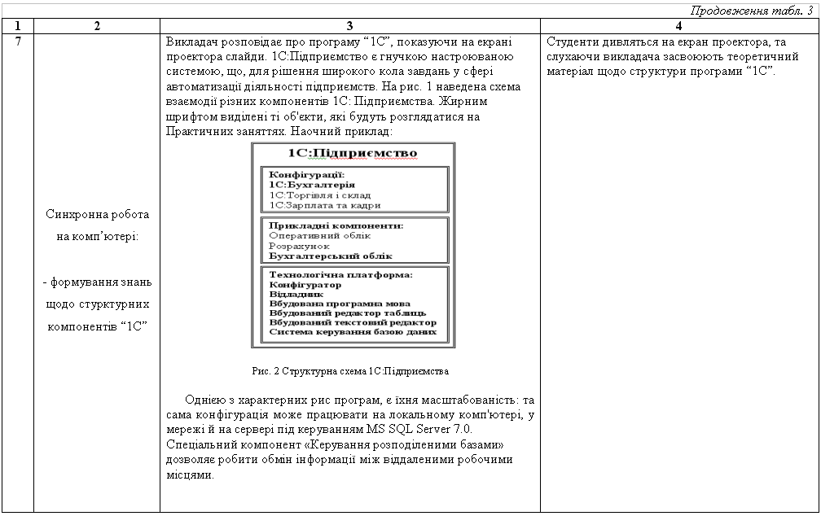

Slide 15
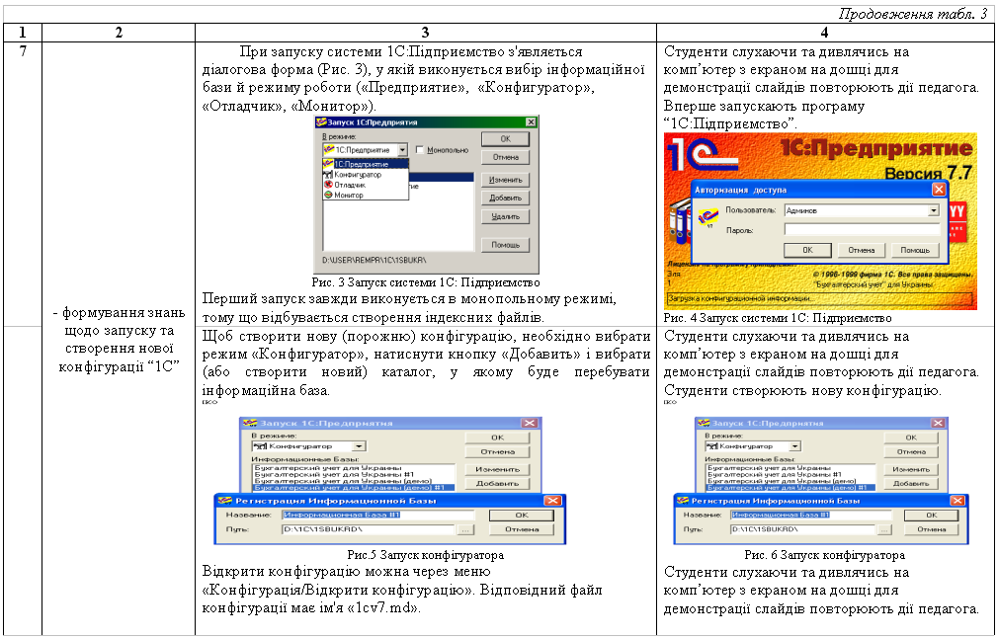

Slide 16
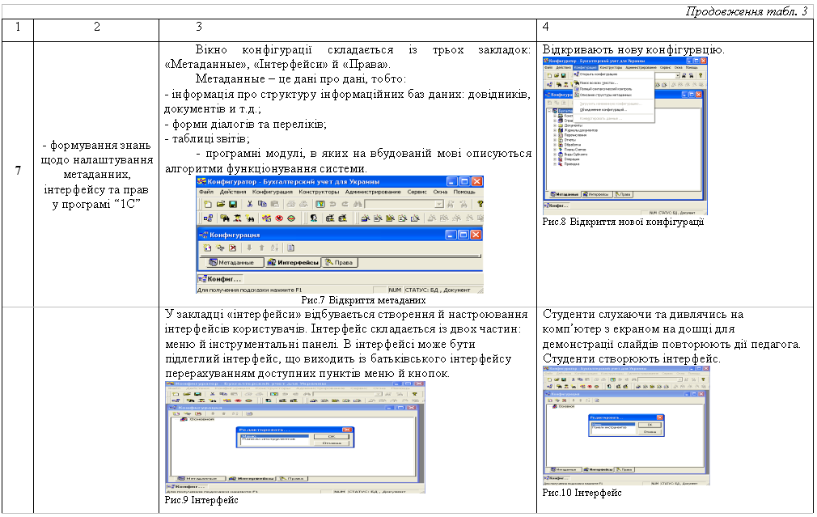

Slide 17
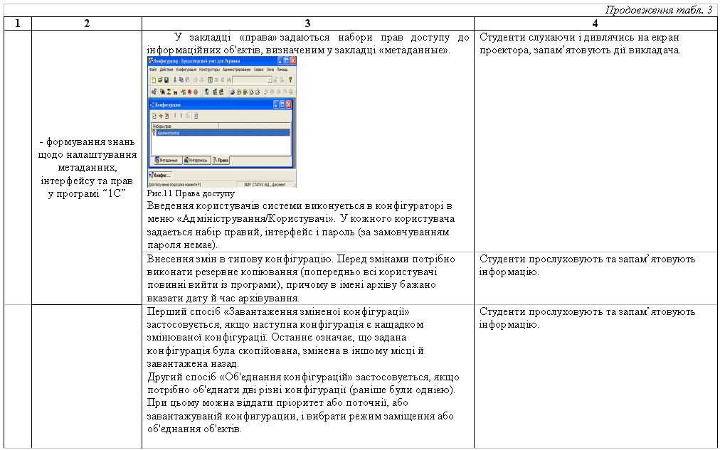

Slide 18
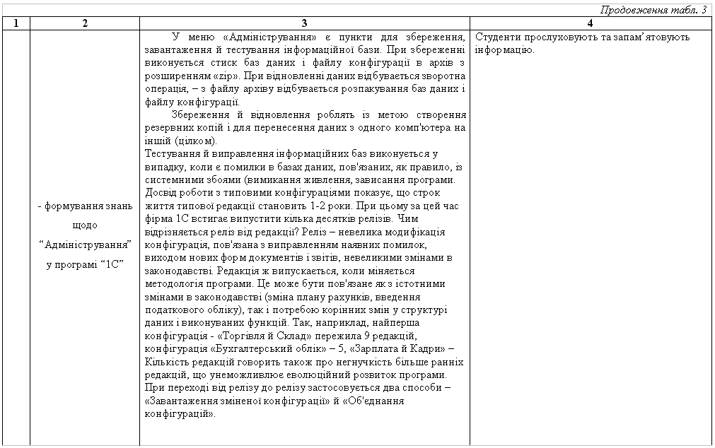

Slide 19
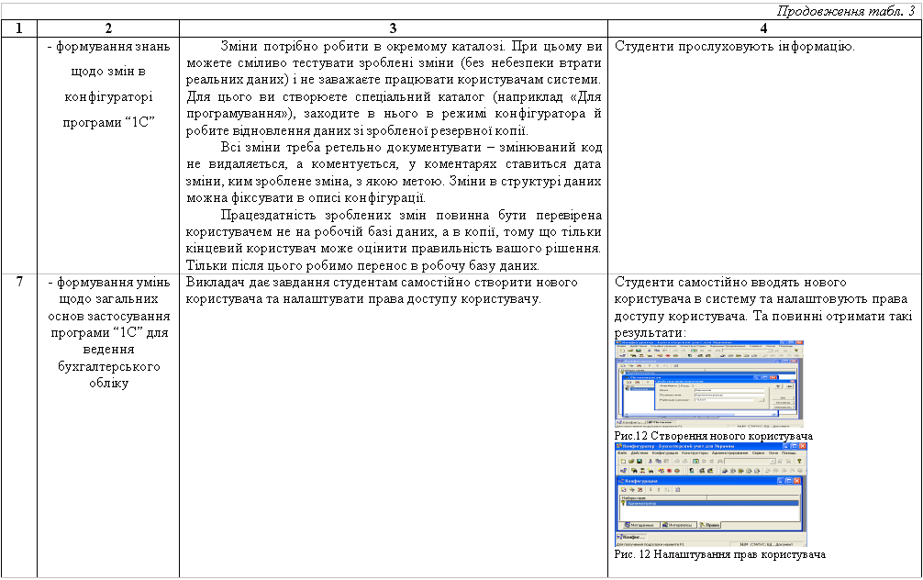

Slide 20
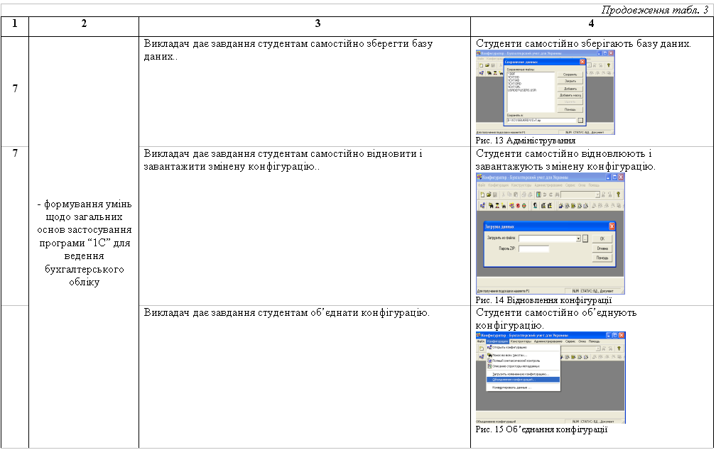

Slide 21
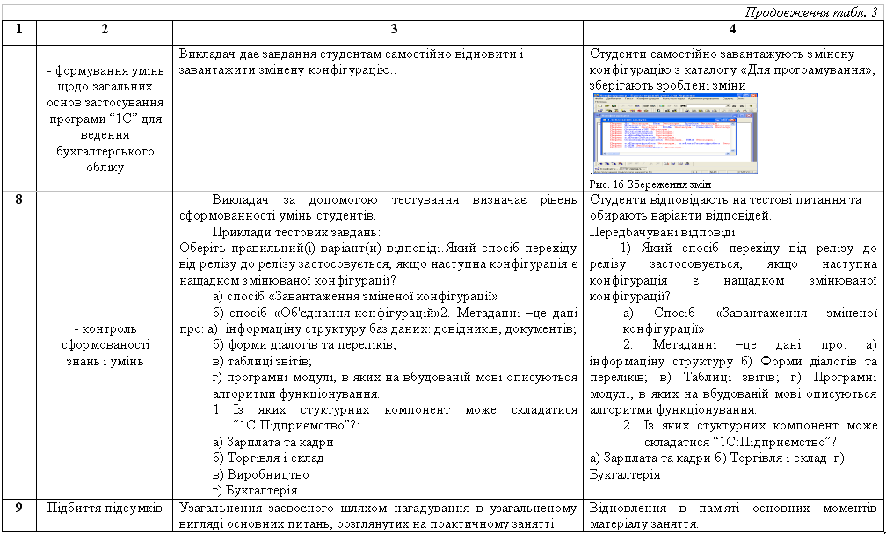

Slide 22
Підсумкові результати визначення коефіцієнтів вагомості показників якості методики використання комп’ютерних технологій при вивченні дисципліни “Бухгалтерський облік”
Таблиця 4
Показники якості | Сумарна кількість балів | Середньоарифметичне значеня кількості балів | Коефіцієнт вагомості | Рівень якості показника
1. Актуальність та значущість розробленої методики | 44 | 8,8 | 0,16 | 1,41
2. Науковість | 42 | 8,4 | 0,15 | 1,28
3. Повнота, завершенність, структурованність | 43 | 8,6 | 0,16 | 1,34
4. Реалізація основних функцій | 48 | 9,6 | 0,17 | 1,68
5. Виклад матеріалу (послідовність, логічність, грамотність і логічність) та оформлення (відповідність нормам, естетичність) | 49 | 9,8 | 0,18 | 1,75
6. Відповідність ОКХ | 49 | 9,8 | 0,18 | 1,75
Загальна сума | 275 | 63,4 | 1 | 9,20

Slide 23
Рис. 5 Результати оцінки методики використання комп’ютерних технологій при вивченні дисципліни “Бухгалтерський облік”

